Slide 1
Introduction à l’histoire et archéologie des techniques
Sarah Georgel-Debedde
Sarah.Georgel-Debedde@univ-paris1.fr

Slide 2
 | TRAVAUX DIRIGÉS | COURS
[1] 29/01/2025 30/01/2025 | Introduction à l’histoire des techniques : méthodes et approches S. GEORGEL-DEBEDDE | Techniques des chasseurs cueilleurs de la Préhistoire I B. VALENTIN
[2] 05/02/2025 06/02/2024 | L’archéologie des techniques dans le film documentaire S. GEORGEL- DEBEDDE | Techniques des chasseurs cueilleurs de la Préhistoire II B. VALENTIN
[3] 12/02/2025 13/02/2025 | L’architecture en pierre et en terre Cl. ALIX | Histoire des techniques : méthodes et approches H. PROCOPIOU
[4] 19/02/2025 20/02/2025 | L’architecture en bois Cl. ALIX | L’architecture en pierre et en terre Cl. ALIX
[5] 05/03/2025 06/03/2025 | Techniques des chasseurs cueilleurs de la Préhistoire I S. BOUZIANE | L’architecture en bois Cl. ALIX
[6] 12/03/2025 13/03/2025 | Techniques des chasseurs cueilleurs de la Préhistoire II S. BOUZIANE | Ethnoarchéologie et expérimentation H. PROCOPIOU
[7]. 19/03/2025 20/03/2025 | Ethnoarchéologie et expérimentation : techniques agricoles H. PROCOPIOU | L’agriculture H. PROCOPIOU
[8] 26/03/2025 27/03/2025 | La métallurgie V. LOESCHER | La métallurgie V. LOESCHER
[9]. 02/04/2025 04/03/2025 | La céramique : techniques de cuisson S. GEORGEL- DEBEDDE | La céramique F. GILIGNY
[10]. 9/04/2025 10/ 04/2025 | La céramique : techniques de montage S. GEORGEL- DEBEDDE | L’extraction minérale : mines et carrières F. GILIGNY
[11]. 23.04.2025 24.04.2025 | L’industrie en matières dures animales M. CHRISTENSEN | L’industrie en matières dures animales M. CHRISTENSEN
[12]. 30.04.2024 01.05. 2024 | Les techniques du corps H. PROCOPIOU | Férié

Slide 3
Modalités d’évaluation
Dossier :
Enquête chez un artisan : observer et décrire la chaîne opératoire d’une production artisanale
Thématique du cours : étude de cas sur l’un des domaines techniques présentés en cours

Slide 4
Programme du TD
Introduction à quelques concepts clés autour de l’archéologie des techniques
Exercice autour de la chaîne opératoire
Analyse de texte

Slide 5
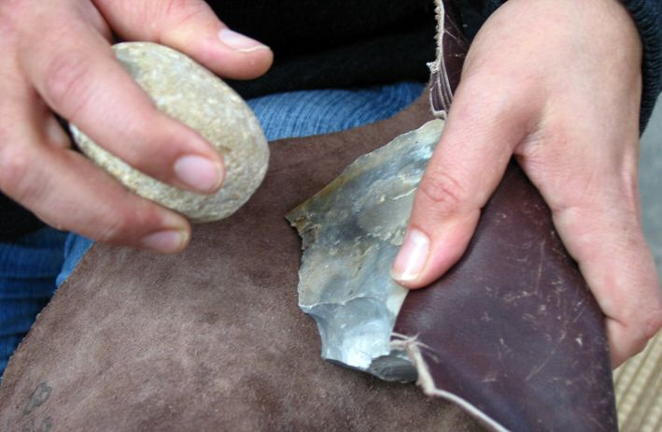
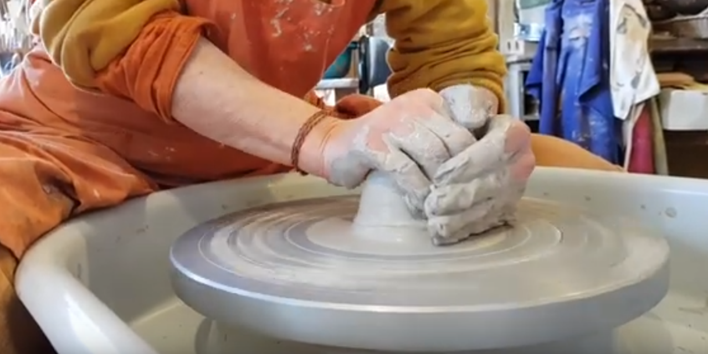
La technique
La technique : mode physique d’action sur la matière : force, gestes, outils.
Force
Mouvement
Outil

Slide 6
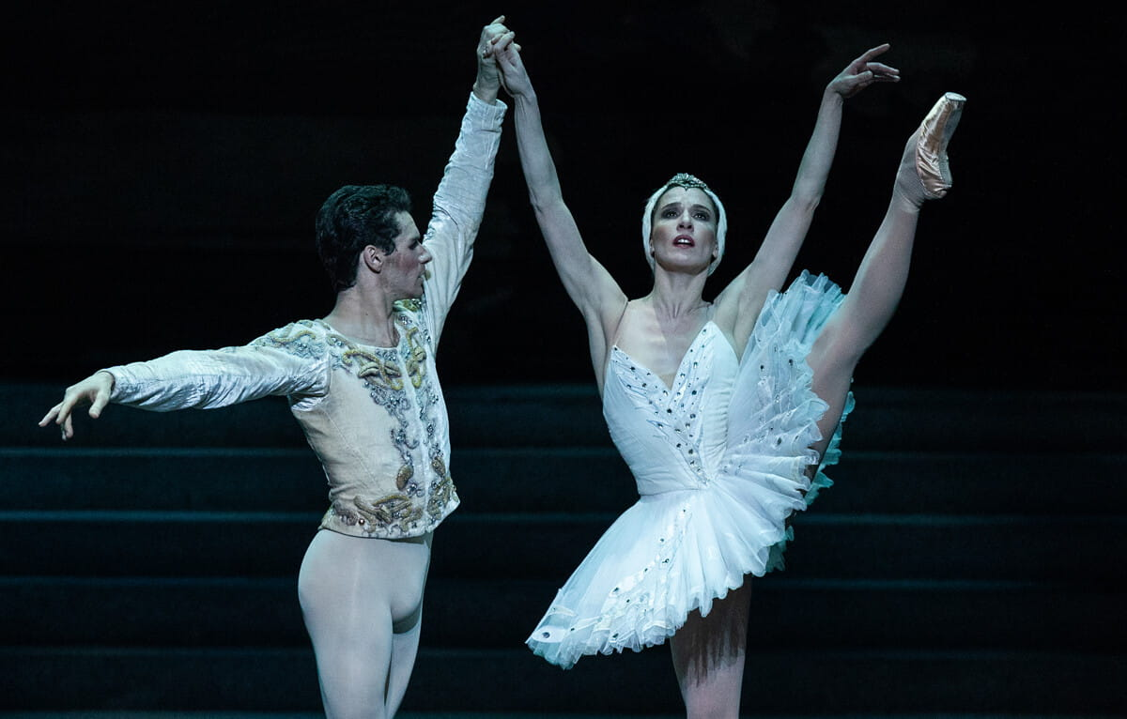
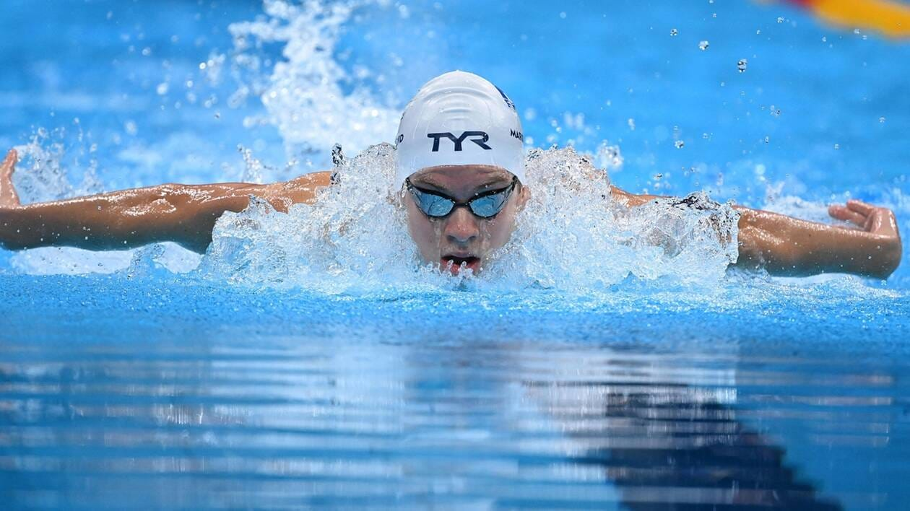
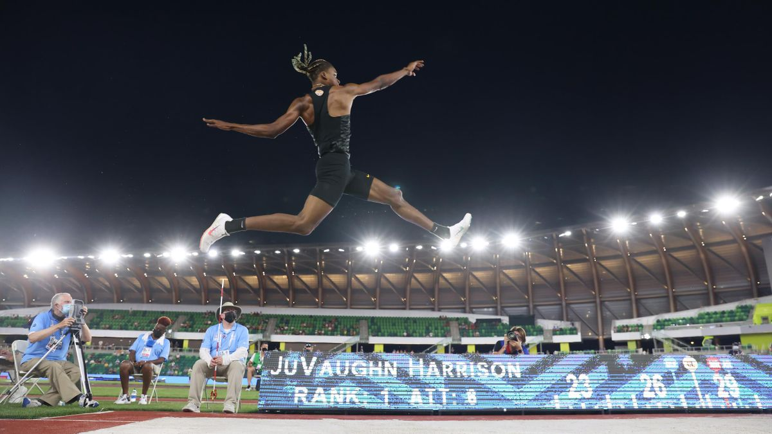
Les techniques du corps
« Nous avons fait, et j’ai fait plusieurs années l’erreur fondamentale de ne considérer qu’il y a technique que quand il y a instrument. » (Mauss 1934, 9)

Slide 7
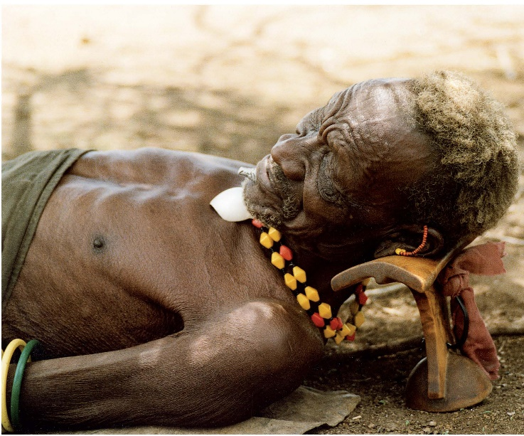

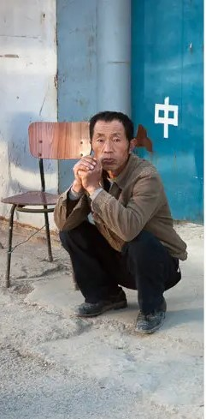
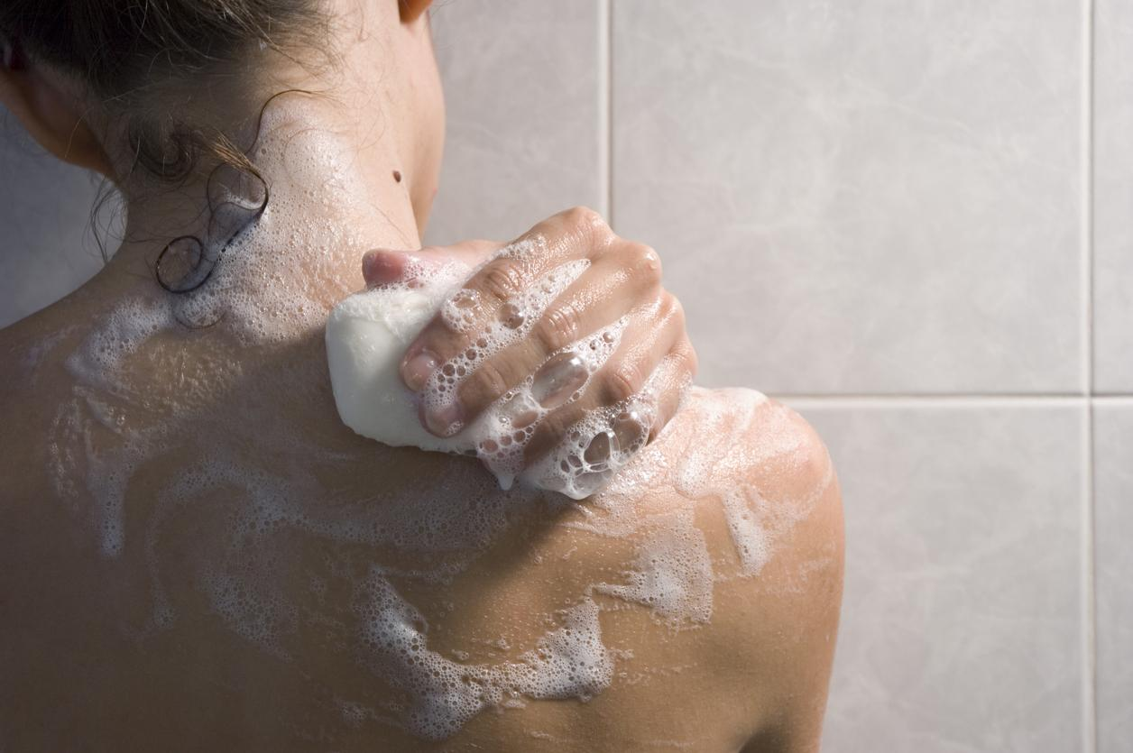
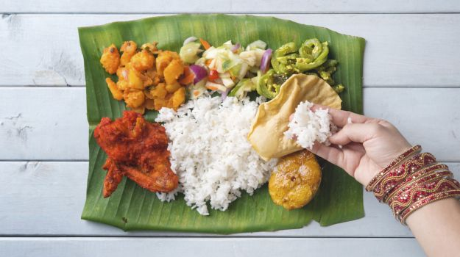
Les techniques du corps
Ce sont toutes les façons dont les hommes, société par société, savent se servir de leurs corps de façon traditionnelle (Mauss 1934, 5)

Slide 8
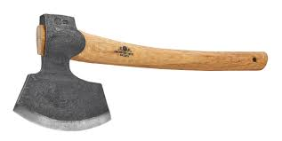
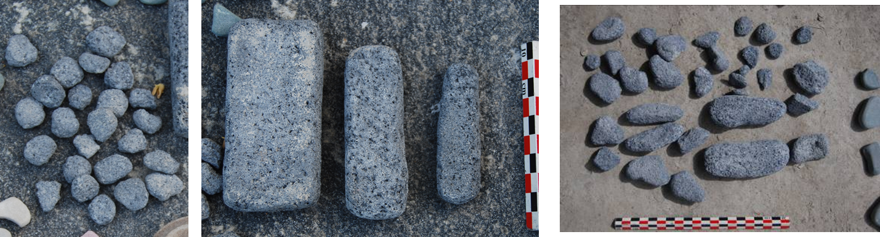
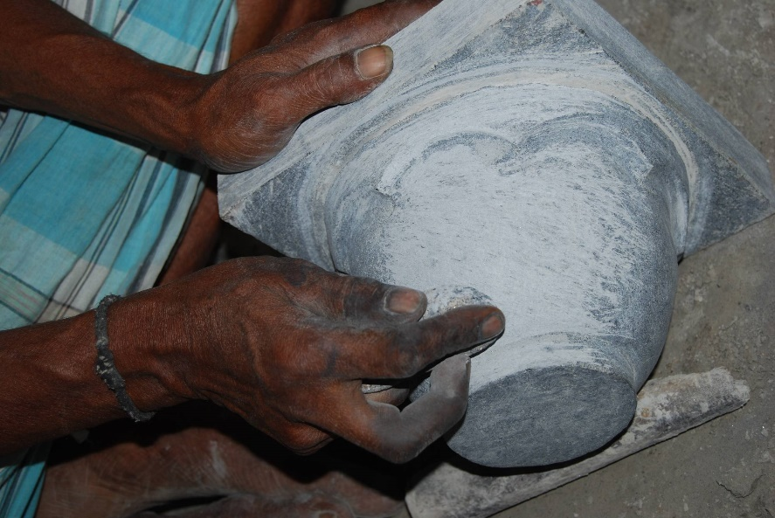
L’outil
Définition usuelle de l’outil : objet fabriqué qui sert à agir sur la matière, à faire un travail
Les outils simples

Slide 9
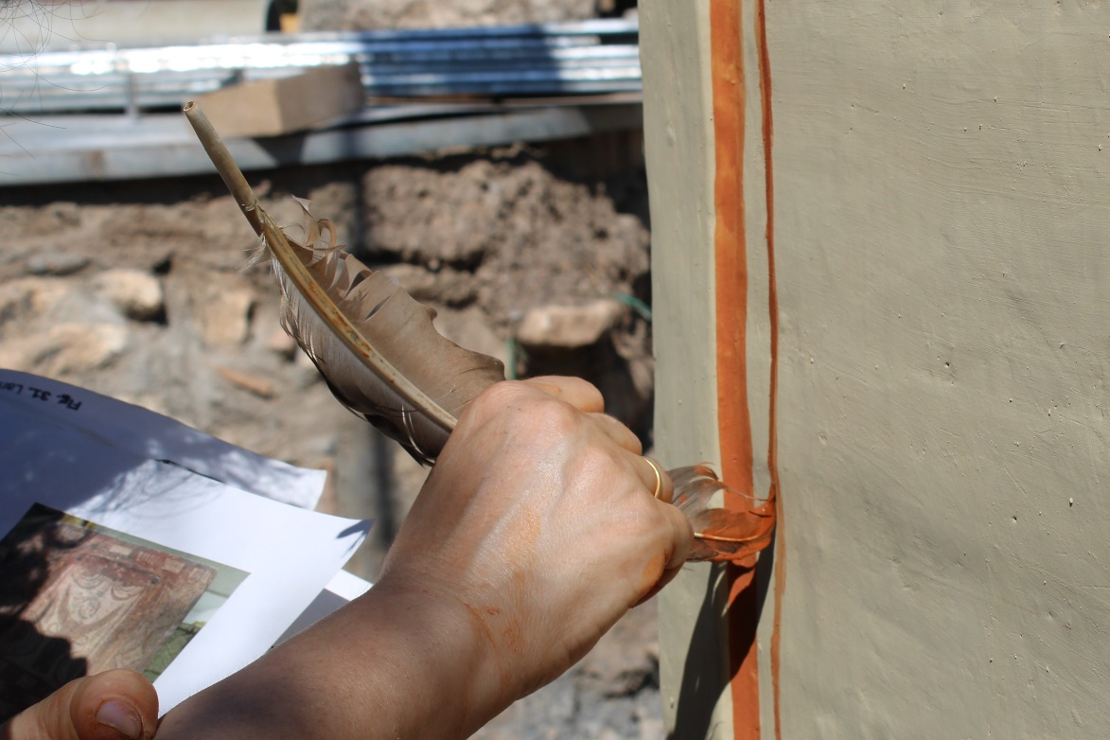
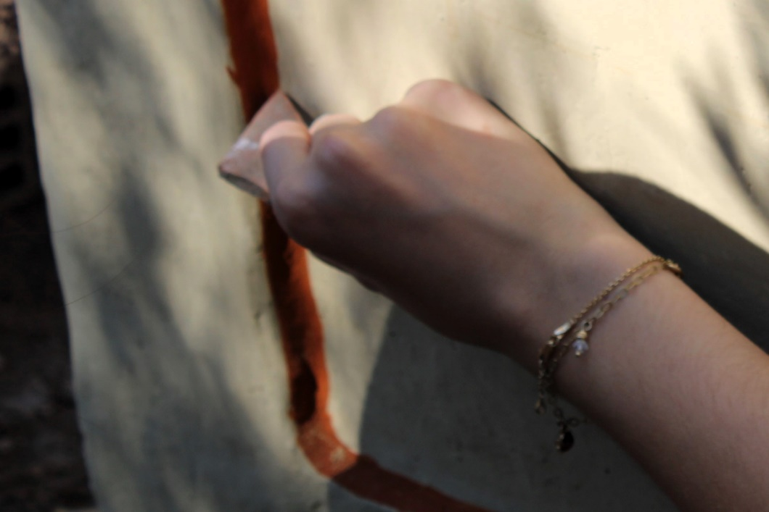
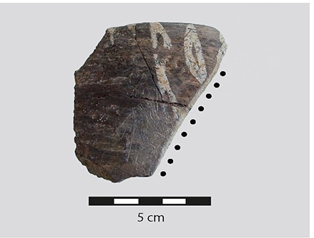
L’outil
Les « outils simples »

Slide 10
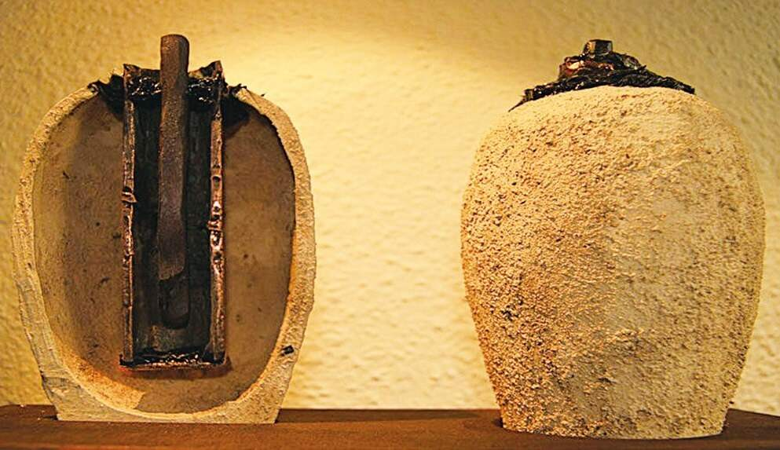
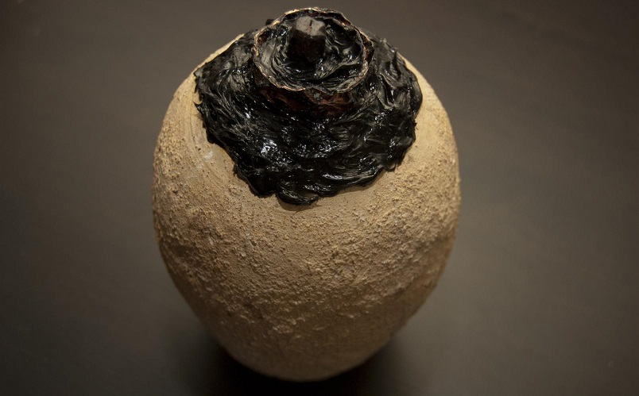
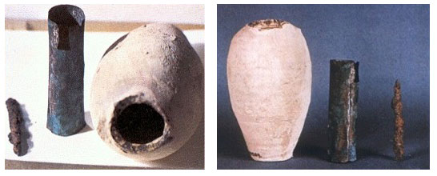
Le « système technique »
Interdépendance des techniques dans une société ou à une période donnée
Pile ? Poterie, fer, cuivre, bitume
Village près de Bagdad
Découverte 1936. Datation : Sassanides (224–651)
Théorie de la pile : Wilhelm König

Slide 11
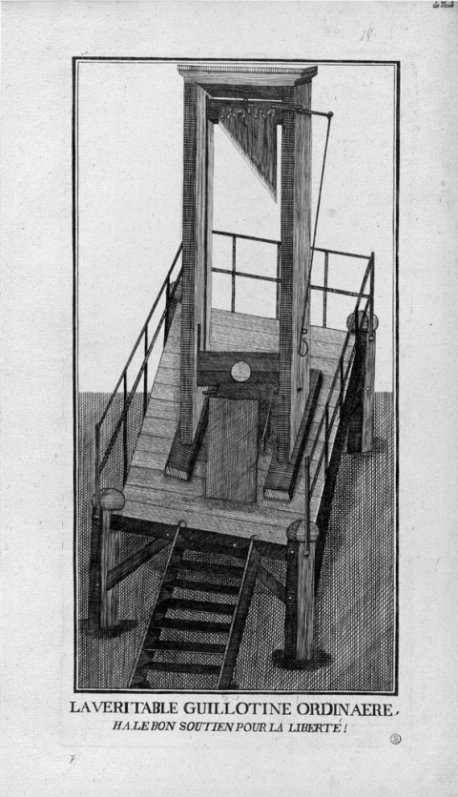
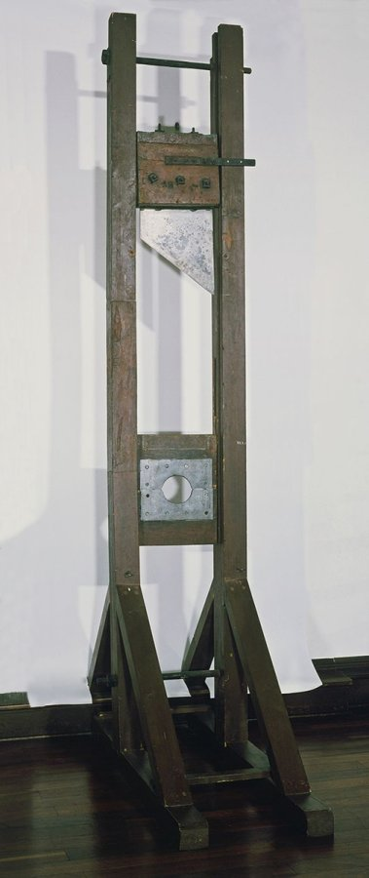
Le « système technique »
Liens entre le système technique et les autres systèmes d’une société : système social, économique, politique, juridique, etc.
« Avec ma machine, je vous fais sauter la tête en un clin d’œil, et vous ne souffrez point. La mécanique tombe comme la foudre, la tête vole, le sang jaillit, l’homme n’est plus. »
La guillotine : un choix technique politique, social, juridique et humaniste…

Slide 12
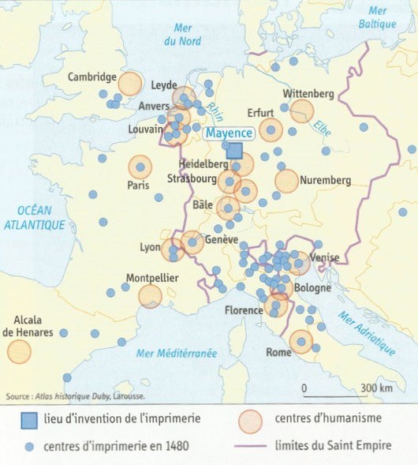
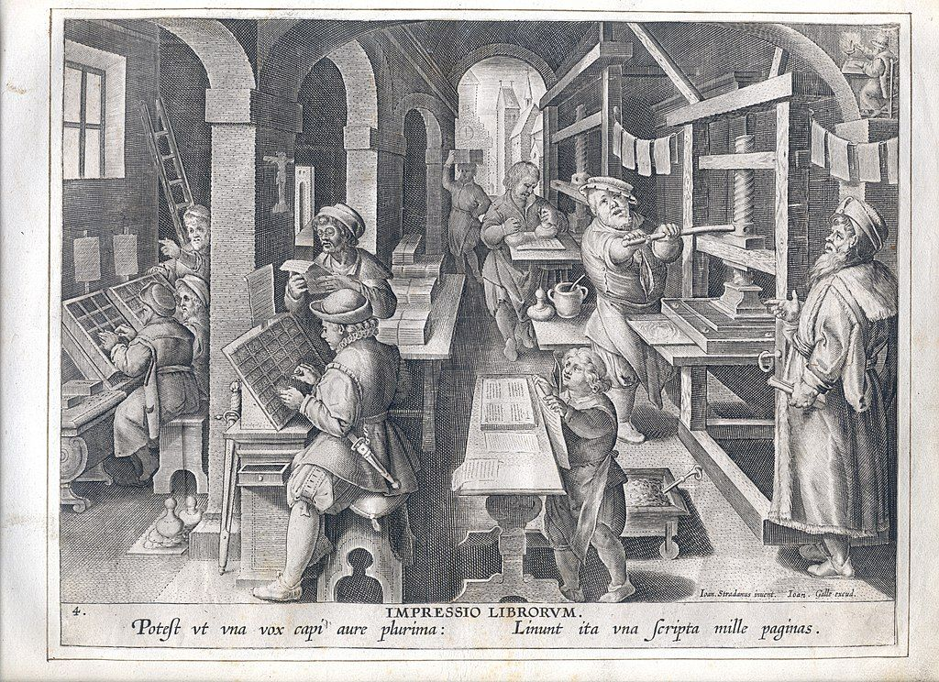
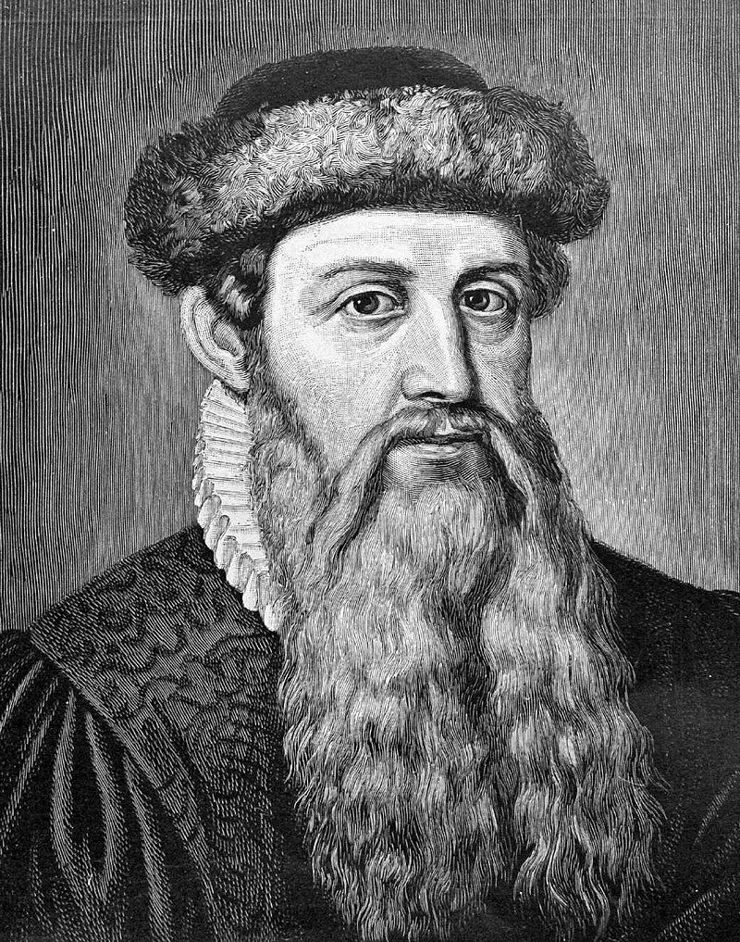
Invention et innovation
Invention : découverte individuelle
Innovation : adoption de l’invention à l’échelle collective

Slide 13
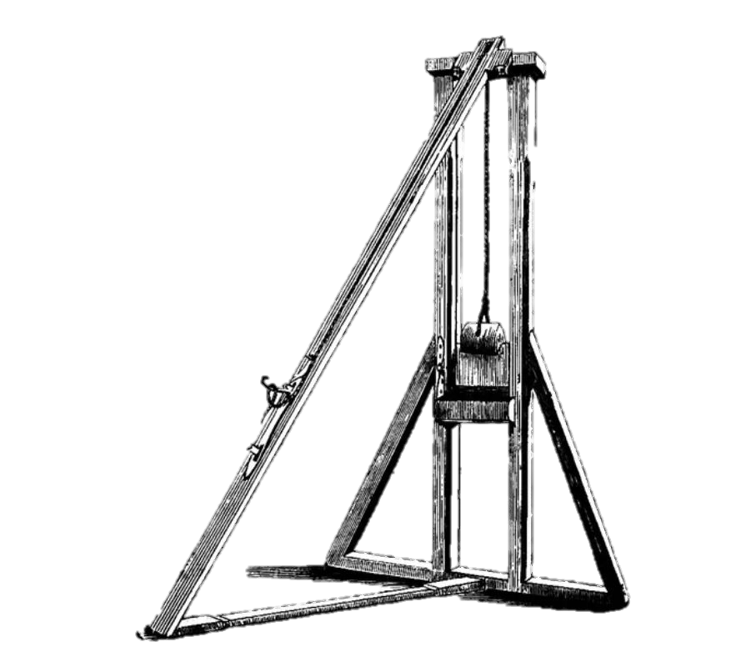
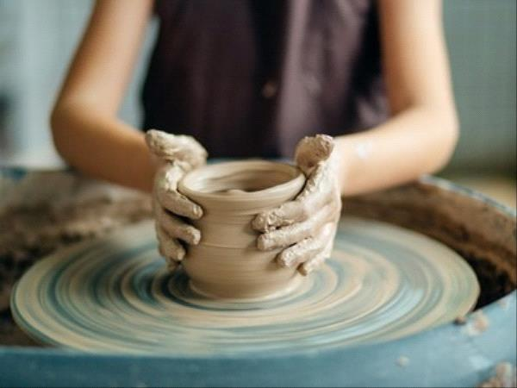
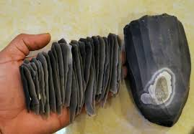
Invention et innovation
Les conditions de l’invention
Des inventions « continues » et « discontinues » ?
Tournage (Energie cinétique rotative)
Débitage par pression
« Scottish maiden »
Utilisée en Ecosse dès le XVIe s.

Slide 14
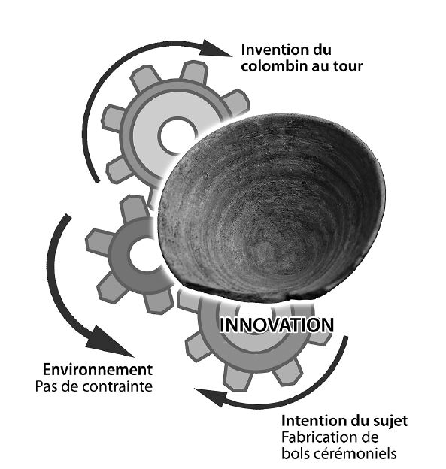
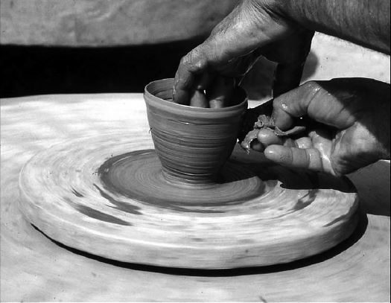
Invention et innovation
L’invention : un phénomène complexe où interviennent plusieurs paramètres : activité cognitive individuelle éventuellement stimulée par des facteurs extérieurs
L’apparition du tour de potier dans le Levant sud au Ve millénaire
(Roux, Mille, Pelegrin 2013)
Activité cognitive individuelle : découverte des propriétés de l’énergie cinétique, développement de nouvelles habileté et découverte des propriétés d’un nouvel instrument
Facteurs extérieurs : demande particulière ayant en partie initié l’invention puis sa pérennisation (innovation)

Slide 15
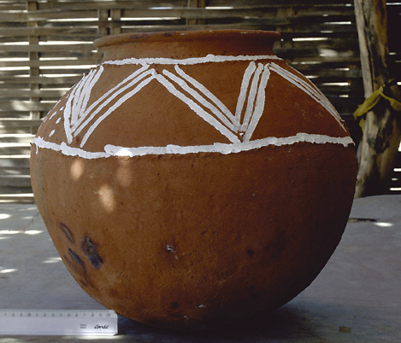
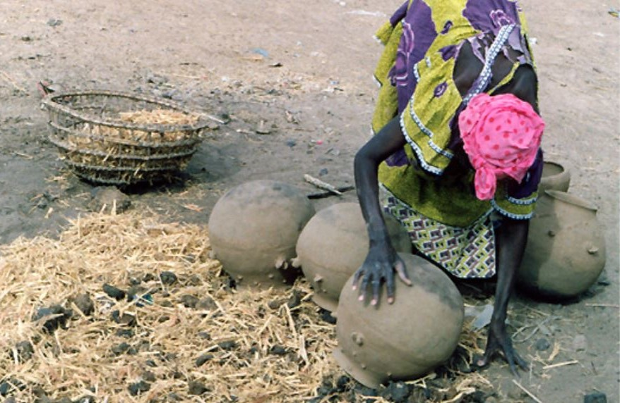
Traditions techniques
Jarre à eau, moyenne vallée du fleuve Sénégal
Jarre à eau, haute vallée du fleuve Sénégal
Tradition technique : manière de faire, propre à une groupe, identifiable sur le temps long
Apprentissage : transmission d’une manière de faire particulière dans un groupe donné

Slide 16
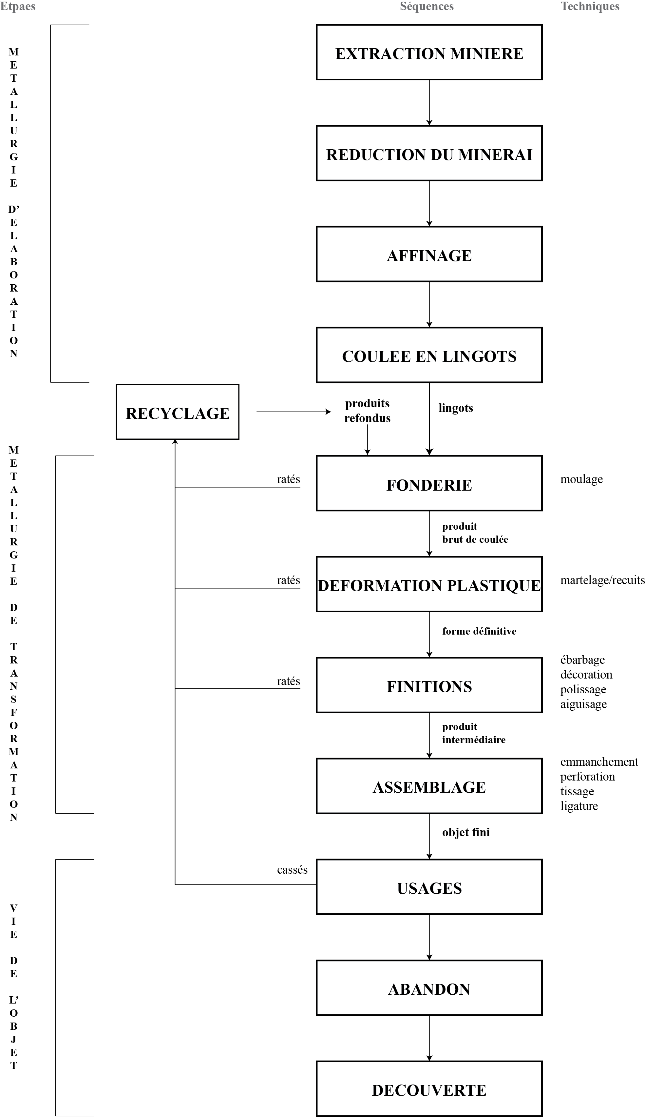
La chaîne opératoire
Chaîne opératoire du métal
Chaîne opératoire de la céramique

Slide 17
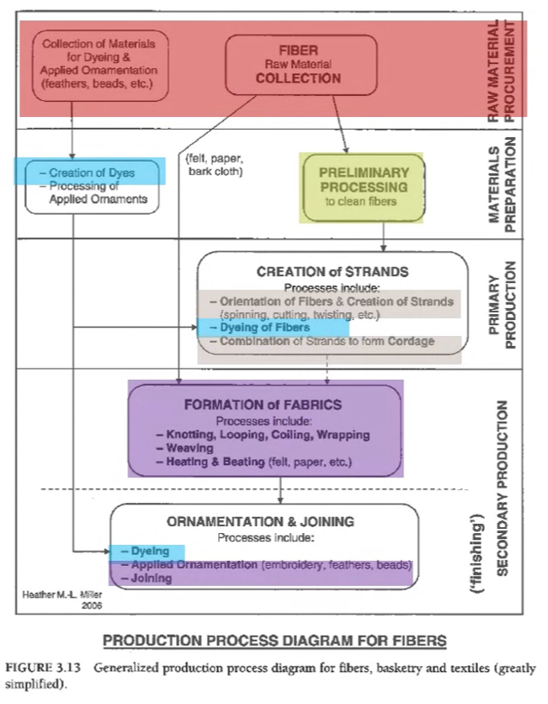
La chaîne opératoire
Chaîne opératoire du textile (© Miller 2006)
Chaîne opératoire de la céramique

Slide 18
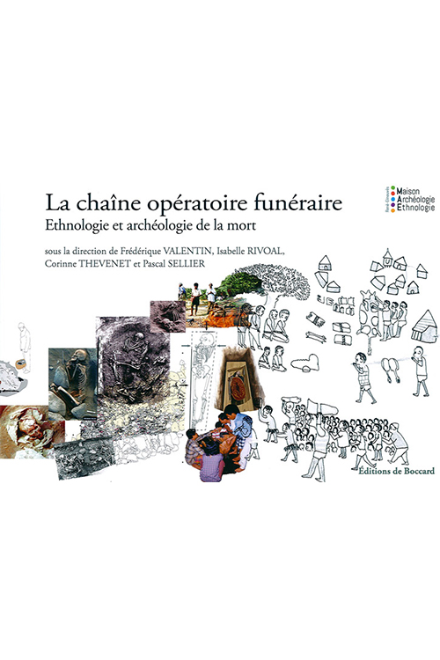
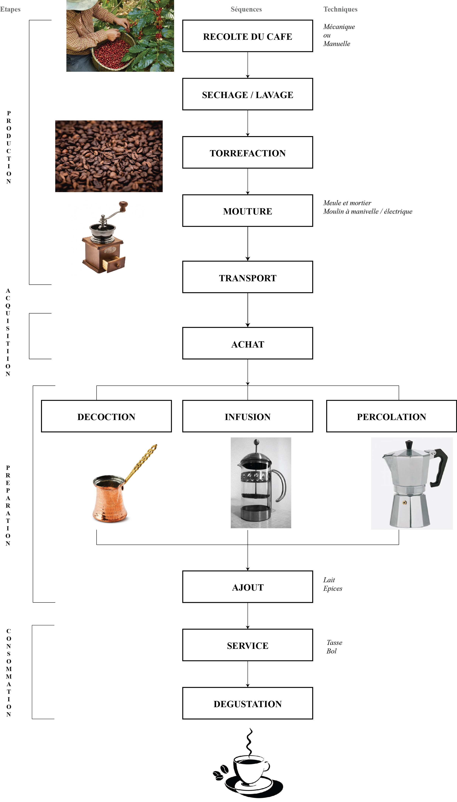
La chaîne opératoire
Chaîne opératoire du café (© Loescher)

Slide 19
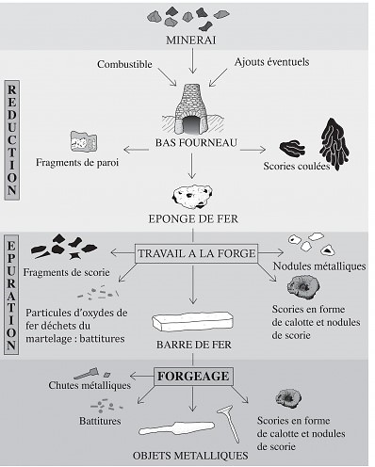
La chaîne opératoire
Chaîne opératoire du fer (© Coustures 2015)

Slide 20
Analysez et commentez ce passage traitant de la définition des « techniques du corps »
« Dans ces conditions, il faut dire tout simplement : nous avons affaire à des techniques du corps. Le corps est le premier et le plus naturel instrument de l'homme. Ou plus exactement, sans parler d'instrument, le premier et le plus naturel objet technique, et en même temps moyen technique, de l'homme, c'est son corps. Immédiatement, toute cette grande catégorie de ce que, en sociologie descriptive, je classais comme « divers » disparaît de cette rubrique et prend forme et corps : nous savons où la ranger. (…)
Cette adaptation constante à un but physique, mécanique, chimique (par exemple quand nous buvons) est poursuivie dans une série d'actes montés, et montés chez l'individu non pas simplement par lui-même, mais par toute son éducation, par toute la société dont il fait partie, à la place qu'il y occupe. (…)
Je n'en finirais plus si je voulais vous montrer tous les faits que nous pourrions énumérer pour faire voir ce concours du corps et des symboles moraux ou intellectuels. Regardons-nous en ce moment nous-mêmes. Tout en nous tous se commande. Je suis en conférencier avec vous ; vous le voyez à ma posture assise et à ma voix, et vous m'écoutez assis et en silence. Nous avons un ensemble d'attitudes permises ou non, naturelles ou non. Ainsi nous attribuerons des valeurs différentes au fait de regarder fixement : symbole de politesse à l'armée, et d'impolitesse dans la vie courante. »
« Les techniques du corps » (Marcel Mauss, 1934, 10)

Slide 21
Analysez et commentez ce passage traitant de la définition des « techniques du corps »
« Dans ces conditions, il faut dire tout simplement : nous avons affaire à des techniques du corps. Le corps est le premier et le plus naturel instrument de l'homme. Ou plus exactement, sans parler d'instrument, le premier et le plus naturel objet technique, et en même temps moyen technique, de l'homme, c'est son corps. Immédiatement, toute cette grande catégorie de ce que, en sociologie descriptive, je classais comme « divers » disparaît de cette rubrique et prend forme et corps : nous savons où la ranger. (…)
Cette adaptation constante à un but physique, mécanique, chimique (par exemple quand nous buvons) est poursuivie dans une série d'actes montés, et montés chez l'individu non pas simplement par lui-même, mais par toute son éducation, par toute la société dont il fait partie, à la place qu'il y occupe. (…)
Je n'en finirais plus si je voulais vous montrer tous les faits que nous pourrions énumérer pour faire voir ce concours du corps et des symboles moraux ou intellectuels. Regardons-nous en ce moment nous-mêmes. Tout en nous tous se commande. Je suis en conférencier avec vous ; vous le voyez à ma posture assise et à ma voix, et vous m'écoutez assis et en silence. Nous avons un ensemble d'attitudes permises ou non, naturelles ou non. Ainsi nous attribuerons des valeurs différentes au fait de regarder fixement : symbole de politesse à l'armée, et d'impolitesse dans la vie courante. »
« Les techniques du corps » (Marcel Mauss, 1934, 10)

